Slide 1

[LIEU DU PROJET]
GABARIT DE PRÉSENTATION POUR LES VISITES GUIDÉES
DATE

Slide 2
Comment utiliser ce document
Instructions - Retirez cette page avant de l'utiliser
OBJECTIF et POUR QUI : Ce document est destiné aux employés touchés par le changement. Il est idéal pour les employés qui ne peuvent pas se rendre dans l'espace en personne, les télétravailleurs à temps plein, les employés régionaux, etc. Il peut également être affiché sur votre page intranet ou envoyé dans le cadre de votre infolettre périodique. Si vous souhaitez l'utiliser pour des publics autres que les employés touchés, tels que les cadres supérieurs ou des groupes spécifiques tels que les représentants syndicaux, vous devrez adapter le contenu en conséquence. Cette présentation peut également servir à commencer à documenter votre projet ou même être ajoutée au matériel d'accueil des nouveaux employés.
QUAND : Cette présentation doit être mise à disposition après les visites en personne, afin d'assurer une participation maximale.
COMMENT : En fonction de votre projet, décidez de la manière dont vous souhaitez utiliser ce document. Si vous avez plusieurs étages, nous vous suggérons de sélectionner un étage qui représente le mieux tous les étages. C'est la méthode la plus simple car vous n'avez qu'à créer une seule présentation de visite virtuelle pour tous les employés. S'il existe des différences significatives entre les étages (par exemple, un étage zone interactive, un étage zone tranquille, etc.), vous pouvez également préparer une seule présentation de visite virtuelle, mais en incluant un exemple de chaque type d'étage en dupliquant la diapositive « Plan de l'étage ». Si un étage spécifique est attribué à chaque direction, vous pouvez choisir de préparer une présentation de visite virtuelle pour chaque direction. Quelle que soit la manière dont vous décidez d'organiser votre présentation de visite virtuelle, planifiez la séquence des diapositives de manière à suivre le plus fidèlement possible le parcours d'un employé dans l'espace.
Reportez-vous au Document de notes d’allocution pour les visites guidées pour obtenir du contenu et des idées afin de remplacer les étiquettes « ESPACE RÉSERVÉ POUR DES INFORMATIONS SUPPLÉMENTAIRES ». Ces zones ont été intentionnellement laissées en blanc pour permettre la personnalisation de ce document en fonction de votre projet individuel.
* La version anglaise de ce document est disponible ici : Version ANG

Slide 3
Notre nouveau milieu de travail
Inclure un rappel de votre vision et de vos objectifs pour votre milieu de travail qui ont été partagés tout au long de votre projet avec les employés.

Slide 4

Plan du bâtiment (le cas échéant)
ADRESSE DU BÂTIMENT
Voisinage
Direction générale A
Incluez cette diapositive pour expliquer votre stratégie de voisinage ou d'étage (par exemple, étage tranquille, étage collaboratif, etc.), le cas échéant.
Modifiez le graphique pour montrer aux employés à quoi ressemble l'utilisation des voisinages dans votre bâtiment.
Liez chaque étage à la section correspondante du présent document, le cas échéant.
8
7
6
5
4
3
2
1
Voisinage
Direction générale B
RESTREINT
Groupe Y & Z de la direction générale B uniquement
Voisinage
Direction générale C
ÉTAGE PARTAGÉ
Ouvert à tous
ÉTAGE DÉDIÉE
Fonction X, toutes les dir. gén.
PLANCHER INTERACTIF PARTAGÉ
Ouvert à tous
ESPACE RÉSERVÉ POUR DES INFORMATIONS SUPPLÉMENTAIRES

Slide 5

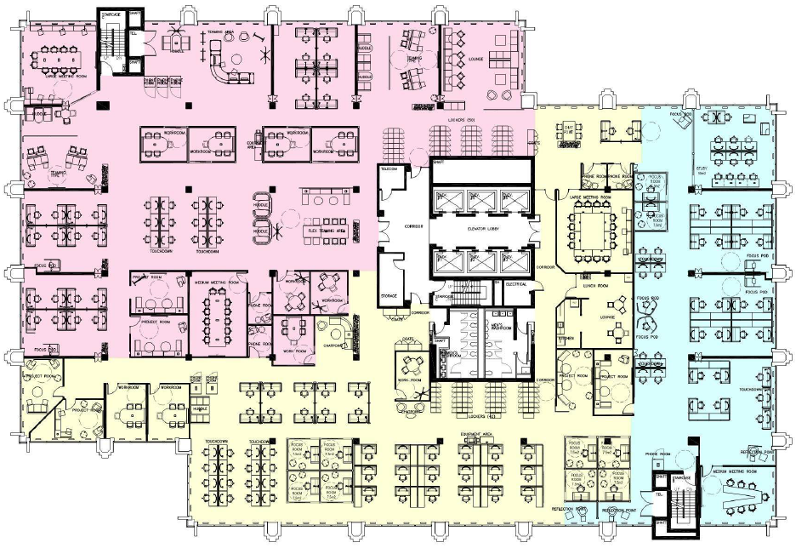
#Plan d'étage
Copiez cette diapositive pour chaque étage que vous souhaitez inclure dans la visite virtuelle des employés. Cette diapositive peut également être utilisée pour organiser et planifier vos visites en personne en conjonction avec notre modèle de guide de visite.
Milieu de travail GC s'appuie sur sept dimensions pour créer un espace flexible, sain, efficace, inclusif, collaboratif, écologique et technologiquement avancé. Votre nouveau milieu de travail tire parti de ces sept dimensions dans sa conception. L'accent mis sur le bien-être des employés et l'intégration de la conception biophilique crée un environnement de travail plus sain et plus écologique pour les employés.
4
5
6
3
EXEMPLE DE PLAN
Utilisez votre plan d'étage avec le zonage identifié
1 Entrée des employés
2 Caractéristique de conception
3 Zone interactive
4 Salles de réunion
5 Zone de casiers
6 Zone tranquille
7 Zone de transition
8 Cuisinettes et salons
9 Salle d'équipement
10 Salle de bien-être
Zone interactive
2
1
10
8
Zone de transition
9
7
Zone tranquille
#Faits concernant le 3e étage :
Nom de l'occupant (ministère/direction)
000
Objectif d'occupation
Sièges individuels
000
Sièges de collaboration
000

Slide 6
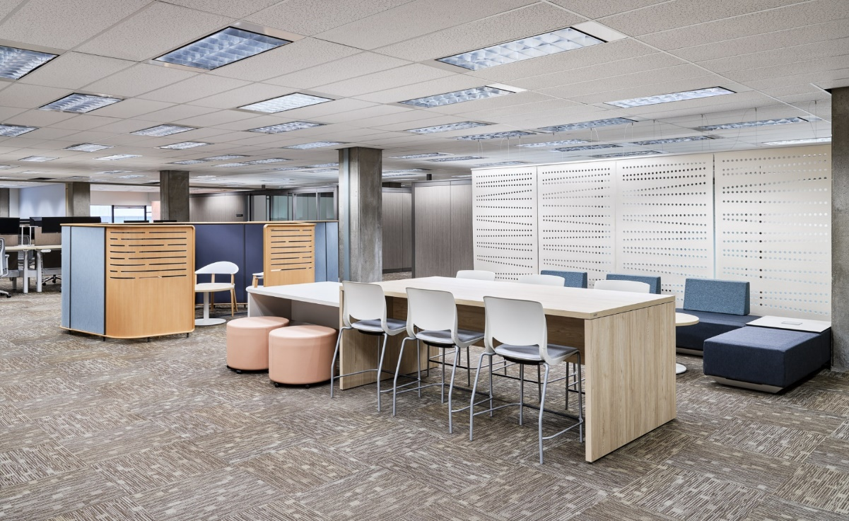
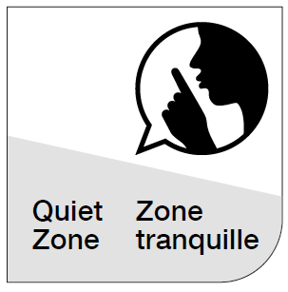
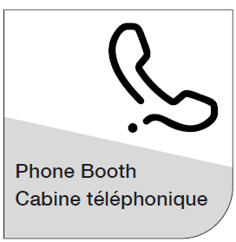
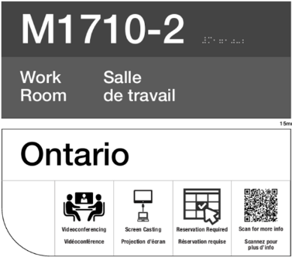

Entrée des employés
Dans votre nouveau milieu de travail, l'orientation est améliorée grâce à l'identification des zones, ainsi qu'à une signalisation claire des équipements communs tels que les cuisinettes, les salles d'équipement et les vestiaires.
IMAGE À REMPLACER
REMPLACEZ PAR UNE PHOTO DE VOTRE MILIEU DE TRAVAIL
UN ESPACE RÉSERVÉ AUX IMAGES DE LA SIGNALISATION ET DE L'ORIENTATION TYPIQUES
Le Wi-Fi est disponible partout sur l’étage, ce qui permet de se déplacer sans problème d'un point de travail à l'autre.
ESPACE RÉSERVÉ POUR DES INFORMATIONS SUPPLÉMENTAIRES

Slide 7
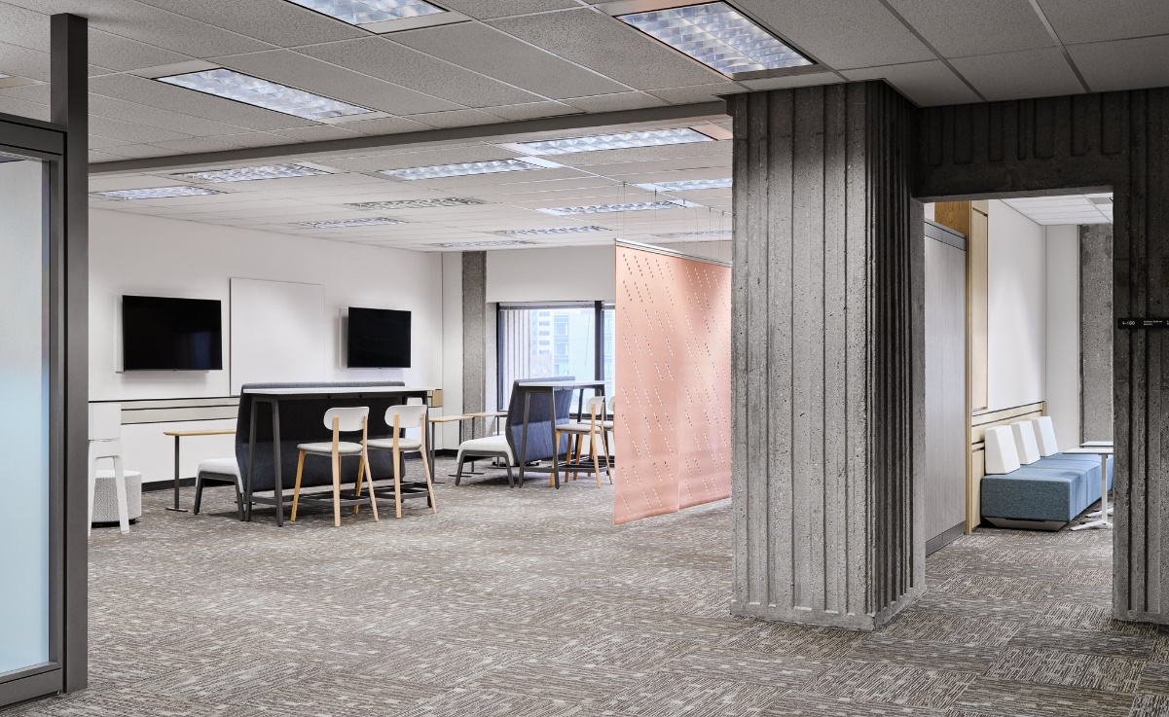
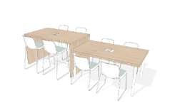
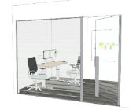
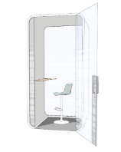



Zone de transition
La zone de transition comprend une variété d'espaces ouverts et fermés qui sert de tampon acoustique entre la zone tranquille et la zone interactive. Les niveaux de bruit peuvent être un peu plus élevés que la tranquillité attendue dans la zone calme.
IMAGE À REMPLACER
REMPLACEZ PAR UNE PHOTO DE VOTRE MILIEU DE TRAVAIL
CONSERVEZ LES CROQUIS OU LES REMPLACER PAR DES PHOTOS DE VOTRE MILIEU DE TRAVAIL
Point de transition
Salle de concentration
Cabine téléphonique
Les points de transition et cabines téléphoniques ne sont pas réservables et sont disponibles selon le principe du premier arrivé, premier servi. Les salles de concentration sont réservables et équipées d'un bureau réglable en hauteur, d'une chaise ergonomique, d'un ou deux moniteurs fixés à des bras réglables et d’un duplicateur de ports (station d'accueil).
SENSIBILISATION - RESPECT - COURTOISIE - COMMUNICATION
    Faites attention au bruit : Utilisez des écouteurs pour écouter de la musique ou participer à des réunions virtuelles.
    Modulez votre voix : soyez attentif à vos collègues lorsque vous parlez au téléphone ou que vous collaborez avec un collègue.
    Transférer la discussion ailleurs : Utilisez des espaces de collaboration ou des espaces clos appropriés lorsque les discussions s'éternisent.

Slide 8
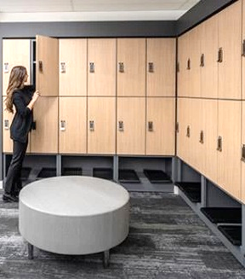
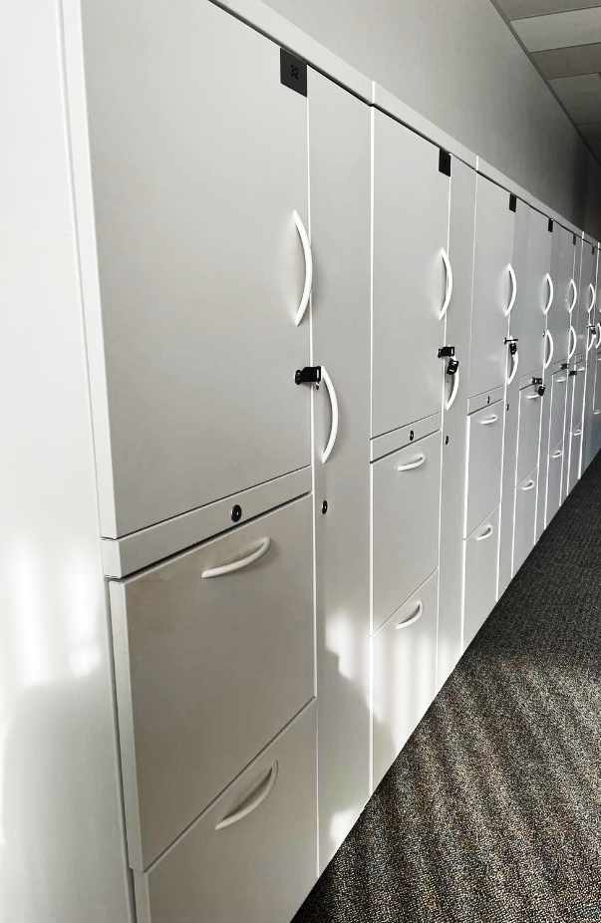
Espace casiers
Des casiers sont mis à la disposition des employés pour une utilisation journalière. Tous les casiers comportent une serrure numérique qui peut être programmée pour chaque utilisation. Des vestiaires et des patères sont disponibles à tous les étages. Les vestiaires sans odeur sont identifiés par une icône « sans fumée ».
Programmation d'un casier pour l'utilisation à la journée :
Étape 1 : Commencez par sélectionner un casier qui n'est pas verrouillé.
Étape 2 : Pour définir un code temporaire, assurez-vous que la porte est fermée. Saisissez un code à quatre chiffres suivi de la flèche verte en bas à droite du clavier. Cela devrait permettre de définir votre code temporaire et de verrouiller la porte.
Étape 3 : Pour ouvrir le casier, procédez de la même manière. Saisissez votre code à quatre chiffres suivi de la flèche verte en bas à droite du clavier.
Étape 4 : À la fin de la journée, récupérez tous les objets personnels et laissez la porte déverrouillée pour le prochain utilisateur.
IMAGES À REMPLACER
REMPLACEZ PAR UNE PHOTO DE VOTRE MILIEU DE TRAVAIL
N'oubliez pas de noter le numéro du casier que vous utilisez pour la journée.
ESPACE RÉSERVÉ POUR DES INFORMATIONS SUPPLÉMENTAIRES

Slide 9
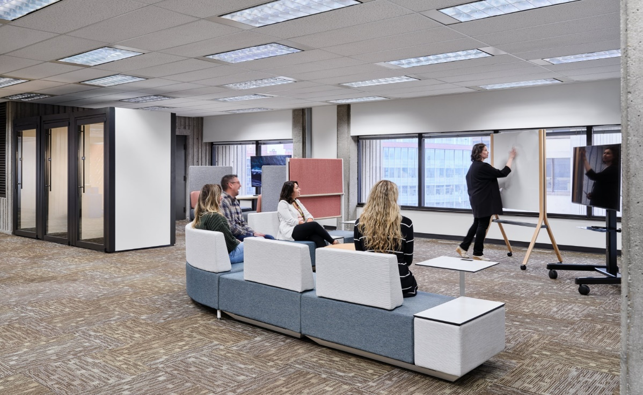
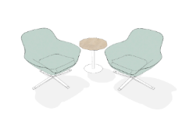
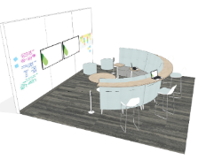
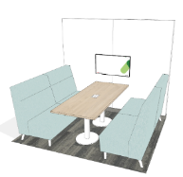

Zone interactive
Dans la zone interactive, la socialisation et la collaboration en groupe sont favorisées et fortement encouragées. Une variété de points de travail en groupe, situés à l'écart des zones tranquilles, permet d'atteindre un équilibre sur le milieu de travail qui favorise tous les types de style de travail.
IMAGE À REMPLACER
REMPLACEZ PAR UNE PHOTO DE VOTRE MILIEU DE TRAVAIL
CONSERVER DES CROQUIS OU LES REMPLACER PAR DES PHOTOS DE VOTRE MILIEU DE TRAVAIL
Point de discussion
Enclave
Zone d’équipe
Les points de discussion, les zones d’équipe et les enclaves ne sont pas réservables et sont disponibles selon le principe du premier arrivé, premier servi. Les zones d’équipe et les enclaves disposent d'écrans pour la collaboration.
SENSIBILISATION - RESPECT - COURTOISIE - COMMUNICATION
    Soyez respectueux : Évitez de vous immiscer dans les discussions des espaces ouverts proches de vous, sauf si vous y êtes invité.
    Ne vous attendez pas au silence : D'autres personnes autour de vous seront en train de collaborer. Si vous avez besoin de vous concentrer, installez-vous dans un endroit calme et propice à la concentration.
    Faites attention au bruit : Utilisez des écouteurs pour écouter de la musique ou participer à des réunions virtuelles.
Notes:
.

Slide 10
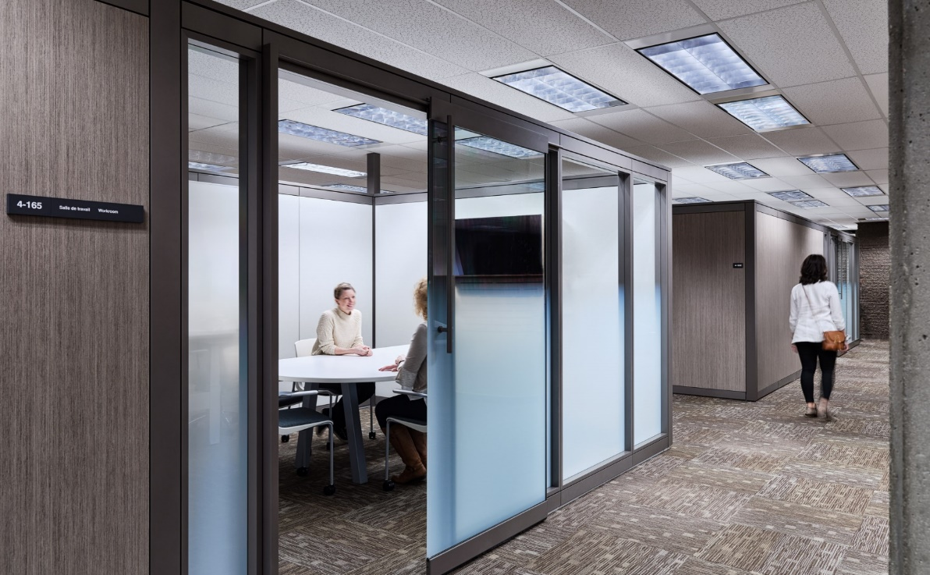
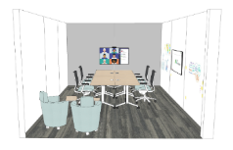
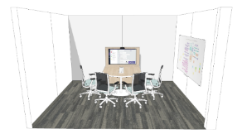
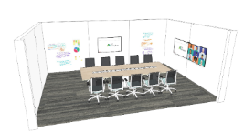



Salles de réunion
Cet étage dispose de nombreuses salles de réunion qui offrent différentes configurations, capacités et positions assises. Comme il s'agit de ressources partagées, il est important d'annuler en temps utile les réservations dans Outlook qui ne sont plus nécessaires afin d'optimiser l'utilisation de l'espace.
IMAGE À REMPLACER
REMPLACEZ PAR UNE PHOTO DE VOTRE MILIEU DE TRAVAIL
CONSERVEZ LES CROQUIS OU LES REMPLACER PAR DES PHOTOS DE VOTRE MILIEU DE TRAVAIL
Salle de projet
Salle de réunion
Salle de travail
Toutes les salles de réunion, salles de travail et salles de projet peuvent être réservées via Outlook et sont équipées de technologies audiovisuelles et/ou de vidéoconférence pour favoriser la collaboration virtuelle.
SENSIBILISATION - RESPECT - COURTOISIE - COMMUNICATION
    L'utilisation spontanée est acceptable : Vérifier d'abord le système de reservation.
    Ne dépassez pas l'heure prévue : Respectez les heures de réunion prévues - terminez 5 minutes avant la fin de votre réservation.
    Laisser la salle prête à accueillir d'autres personnes : Nettoyer les tableaux blancs et remettre les meubles/équipements dans leur disposition. d'origine.

Slide 11
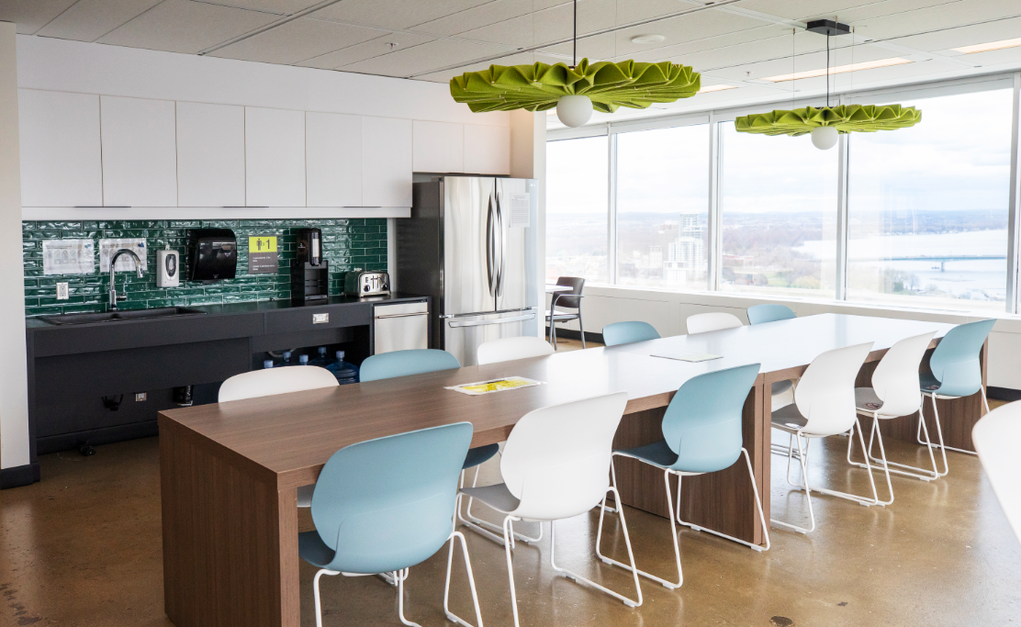











Cuisinettes et salons
Les cuisinettes sont équipées de micro-ondes, de réfrigérateurs et de poubelles centralisées pour les ordures, le recyclage et les déchets organiques. Nous vous encourageons à prendre vos repas et à faire des pauses dans les salons, afin d'éviter que des odeurs fortes ne pénètrent dans notre espace de travail.
Appareils et équipements de la cuisinette
IMAGE À REMPLACER
REMPLACEZ PAR UNE PHOTO DE VOTRE MILIEU DE TRAVAIL
Réfrigérateur
avec congélateur
Micro-ondes
Cafetière (indiquer le type)
Ustensiles et vaisselle réutilisables
Bouilloire
Grille-pain
À ADAPTER EN FONCTION DE VOTRE MILIEU DE TRAVAIL
Les salons ne servent pas seulement à prendre des repas, ils sont aussi un milieu idéal pour les interactions sociales informelles, les retrouvailles avec les collègues, les entretiens individuels non confidentiels et l’échange d'idées. Les salons peuvent également être utilisés pour des réunions d'équipe plus importantes, des célébrations et des assemblées générales.
SENSIBILISATION - RESPECT - COURTOISIE - COMMUNICATION
    Ustensiles et vaisselle : Ne laissez pas d'ustensiles et de vaisselle sales dans l'évier.
    Nettoyez et séchez les objets que vous utilisez et remettez-les à leur place.
    Utilisation partagée du réfrigérateur : Faites attention aux dates de péremption des aliments que vous conservez dans le réfrigérateur.

Slide 12
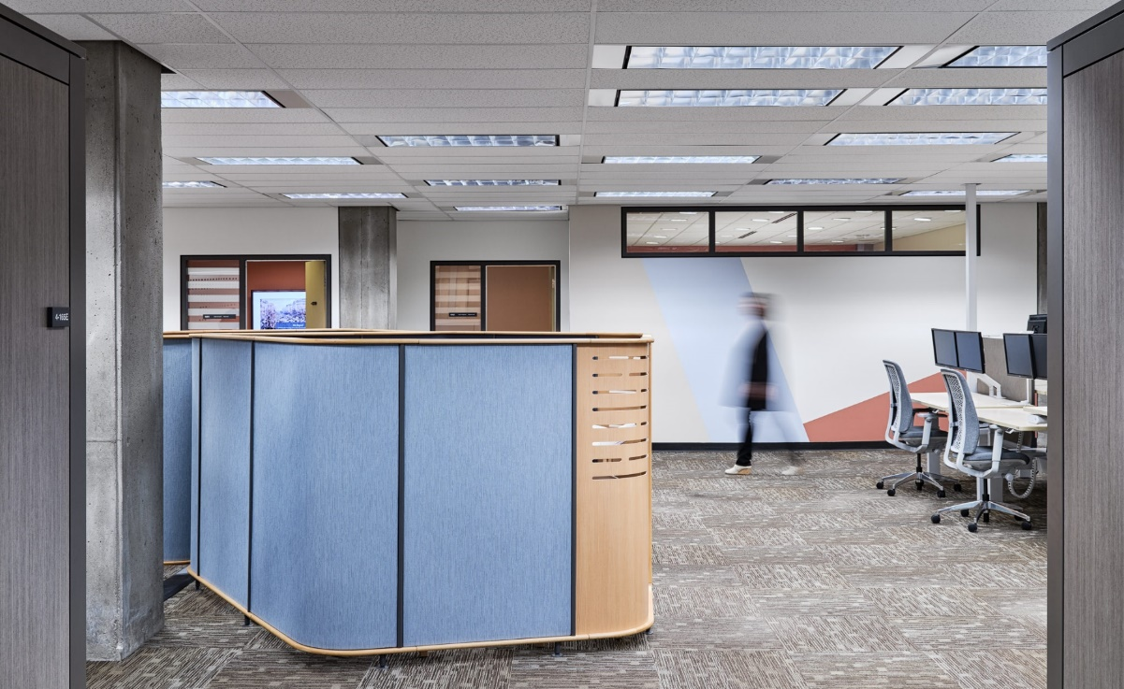
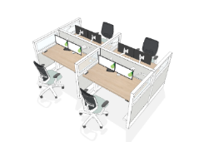
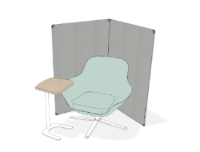
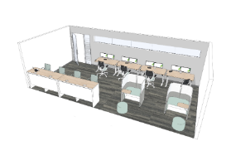



Zone tranquille
La zone tranquille comprend des postes de travail individuels ouverts, semi-fermés et fermés. Dans cette zone, l'objectif est d'encourager le travail individuel de concentration et de répondre au besoin d'espaces calmes ou privés.
IMAGE À REMPLACER
REMPLACEZ PAR UNE PHOTO DE VOTRE MILIEU DE TRAVAIL
CONSERVEZ LES CROQUIS OU LES REMPLACER PAR DES PHOTOS DE VOTRE MILIEU DE TRAVAIL
Poste de travail
Capsule de concentration
Salle d’étude
Les postes de travail sont réservables et équipés d'un bureau réglable en hauteur, d'une chaise ergonomique, d'un ou deux moniteurs fixés à des bras réglables et d’un duplicateur de ports (station d'accueil). Des connexions USB et des prises de courant à hauteur de bureau sont également disponibles pour recharger les appareils. Les salles d'étude accueillent une variété de postes de travail qui peuvent être réservés. Les modules de réflexion ne sont pas réservables et sont disponibles selon le principe du premier arrivé, premier servi.
SENSIBILISATION - RESPECT - COURTOISIE - COMMUNICATION
    Mettez vos appareils en sourdine : Réduisez le volume de votre appareil ou utilisez le mode vibreur.
    Emmenez-le ailleurs : Utilisez des espaces clos appropriés pour les discussions, les appels téléphoniques ou les réunions virtuelles.
    Demandez aux autres de baisser le ton : Il est acceptable de rappeler poliment aux autres qu'il s'agit d'une zone calme.

Slide 13
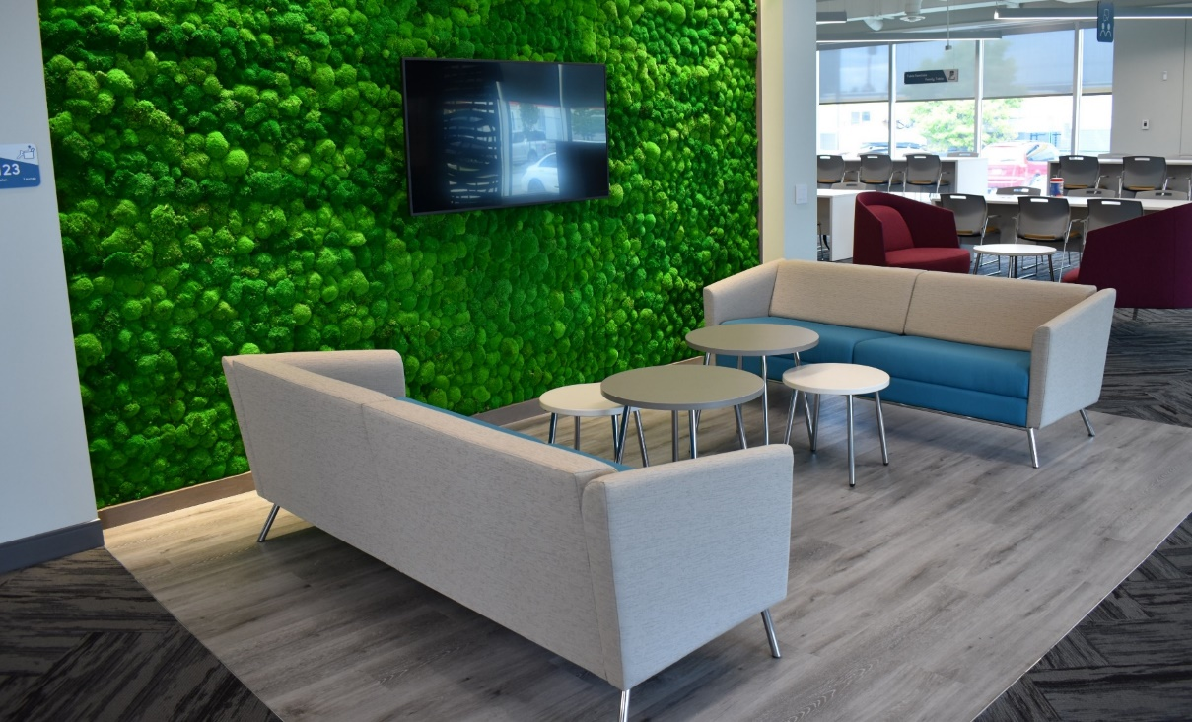
Caractéristique de conception
ESPACE RÉSERVÉ À LA DESCRIPTION DE LA CARACTÉRISTIQUE CHOISIE
IMAGE À REMPLACER
REMPLACEZ PAR UNE PHOTO DE VOTRE MILIEU DE TRAVAIL
ESPACE RÉSERVÉ POUR DES INFORMATIONS SUPPLÉMENTAIRES
ESPACE RÉSERVÉ POUR DES INFORMATIONS SUPPLÉMENTAIRES
ESPACE RÉSERVÉ POUR DES INFORMATIONS SUPPLÉMENTAIRES
Notes:
LES POINTS D'INTERVENTION :

Slide 14
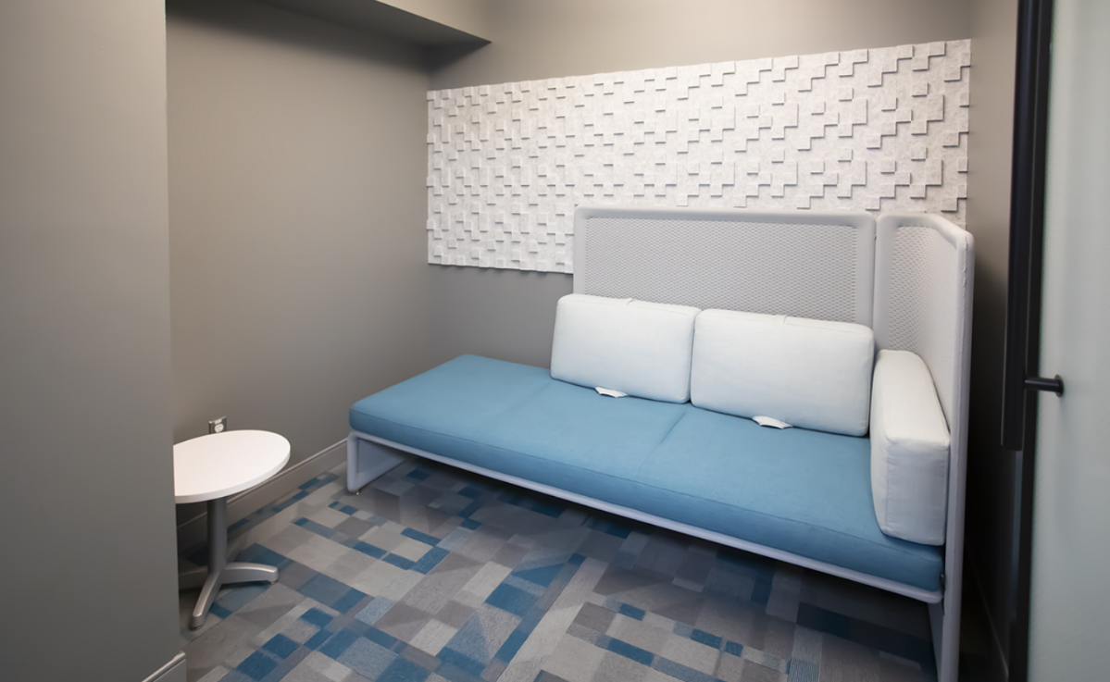
Salle de bien-être
Les salles de bien-être sont conçues pour répondre aux besoins en santé mentale, aux besoins physiques, aux besoins spirituels ou aux besoins maternels. Elles peuvent être utilisées pour la contemplation, les étirements, la méditation, les exercices de relaxation, l'écoute de la musique, l'allaitement, comme refuge ou comme espace privé de soulagement sensoriel.
ESPACE RÉSERVÉ POUR DES INFORMATIONS SUPPLÉMENTAIRES
IMAGE À REMPLACER
REMPLACEZ PAR UNE PHOTO DE VOTRE MILIEU DE TRAVAIL
La salle offre un environnement confortable destiné à aider ceux qui l'utilisent à se sentir aussi isolés que possible de l'environnement de bureau parfois trop stimulant. Elle est destinée à être utilisée pendant de courtes périodes afin que tous les employés puissent en bénéficier.
ESPACE RÉSERVÉ POUR DES INFORMATIONS SUPPLÉMENTAIRES
Notes:
LES POINTS D'INTERVENTION :

Slide 15
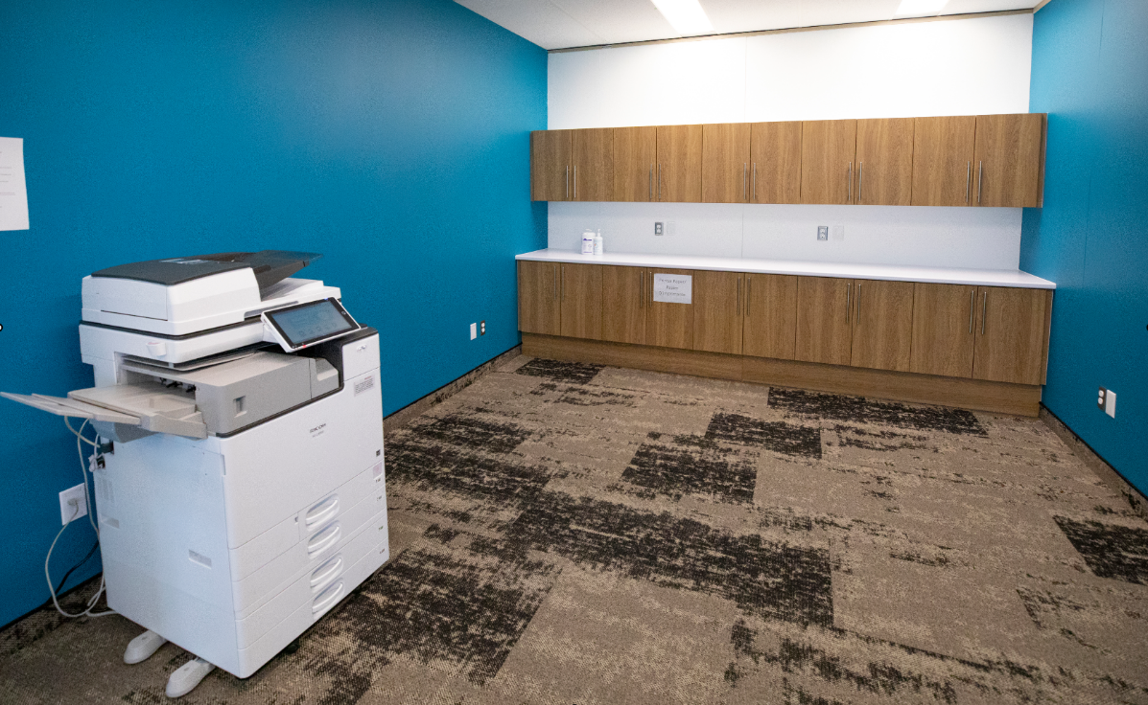




Salle d'équipement
Toutes les salles d'équipement disposent de capacités d'impression, de numérisation et de photocopie grâce aux nouveaux appareils d’impression sécurisée. C'est également là que se trouvent les panneaux d'affichage relatifs à la santé et à la sécurité et les tours d'urgence.
ESPACE RÉSERVÉ AUX INSTRUCTIONS D'IMPRESSION SÉCURISÉE
IMAGE À REMPLACER
REMPLACEZ PAR UNE PHOTO DE VOTRE MILIEU DE TRAVAIL
ESPACE RÉSERVÉ POUR DES INFORMATIONS SUPPLÉMENTAIRES
SENSIBILISATION - RESPECT - COURTOISIE - COMMUNICATION
    Réfléchissez avant d'imprimer : Essayez d'abord de visualiser à l'écran, n'imprimez que si cela est nécessaire.
    La sécurité avant tout : Ne pas encombrer l'espace.
    Pensez aux autres : Remplir les bacs à papier lorsqu'ils sont vides.
Notes:
LES POINTS D'INTERVENTION :

Slide 16

Coordinateur milieu de travail
DIAPOSITIVE OPTIONNELLE Ajoutez à la diapositive du plan d'étage si vous décidez de l'inclure dans votre projet.
Le coordinateur de votre milieu de travail peut être une ressource précieuse pour faire connaissance avec votre nouveau milieu de travail! Son rôle est essentiel pour créer une expérience positive pour les employés qui utilisent le milieu de travail.
Le coordinateur du milieu de travail soutient les employés en :
Fournir une assistance technique de base en matière de technologies de l'information
Fournir du soutien quant à l'utilisation du système de réservation
Assurer la communication sur place
Soutenir la santé et la sécurité au travail pour répondre aux exigences en matière de sécurité
Assurer la liaison avec les experts en matière d'aménagement pour tout problème lié au mobilier ou à l'équipement.
Veiller à ce que l'expérience des employés soit positive
IMAGE À REMPLACER
REMPLACEZ PAR UNE PHOTO DE VOTRE MILIEU DE TRAVAIL
ESPACE RÉSERVÉ POUR DES INFORMATIONS SUPPLÉMENTAIRES
ESPACE RÉSERVÉ POUR DES INFORMATIONS SUPPLÉMENTAIRES
Notes:
LES POINTS D'INTERVENTION :

Slide 17
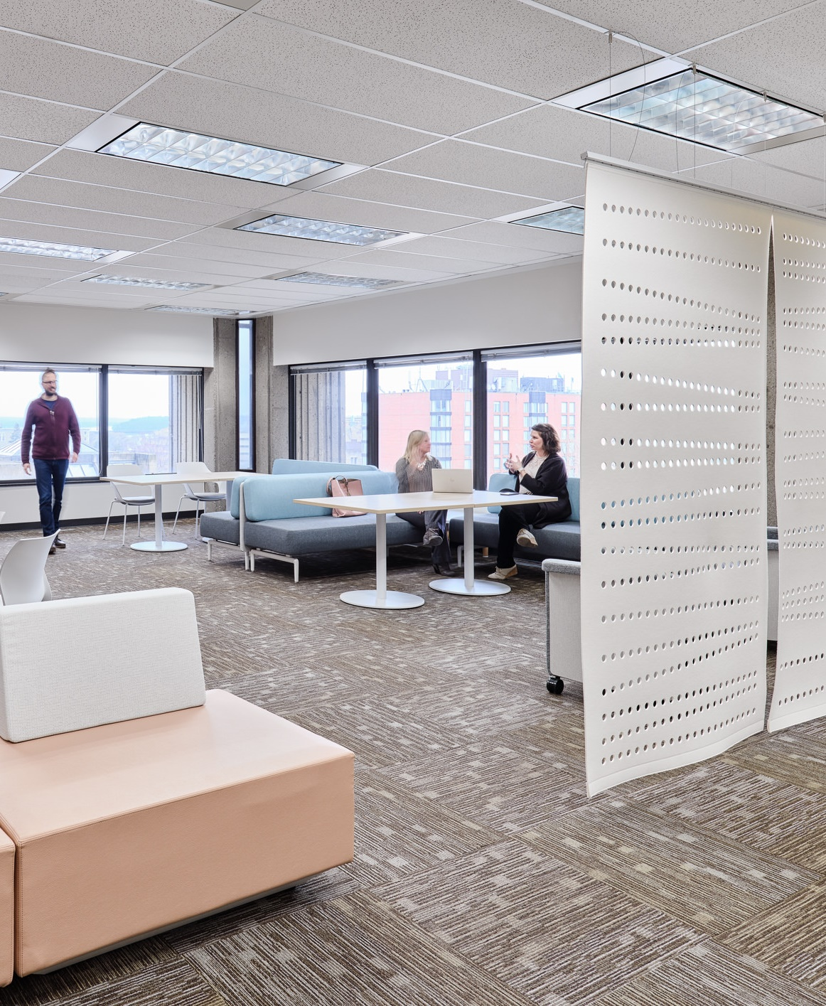
Nous vous remercions!
Nous espérons que vous avez apprécié cette visite virtuelle de votre nouveau milieu de travail.
IMAGE À REMPLACER
REMPLACEZ PAR UNE PHOTO DE VOTRE MILIEU DE TRAVAIL
Vous trouverez des informations complémentaires ici :
[INSÉRER UN LIEN VERS L'INTRANET]
Pour toute question ou commentaire,
veuillez écrire à
[CONTACT]

